Slide 1
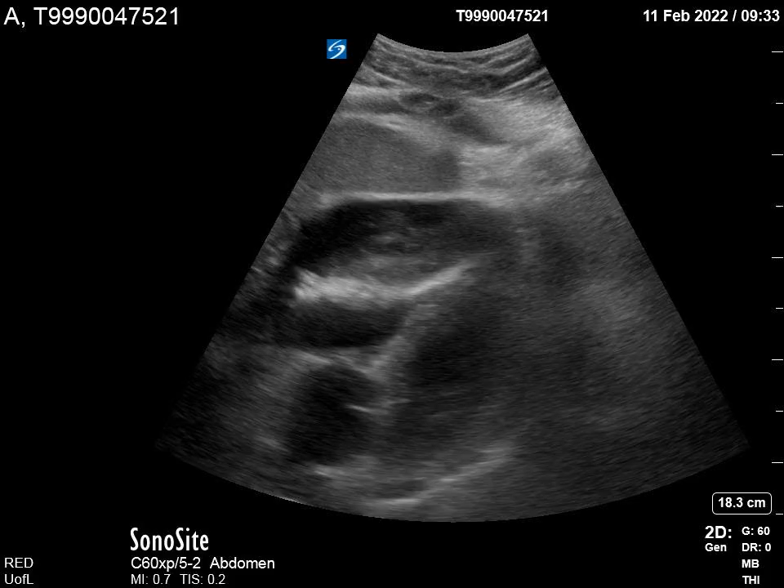
Subxiphoid
L
T
PE
RV
LV

